Slide 1
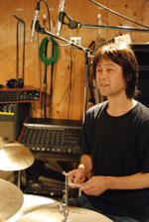
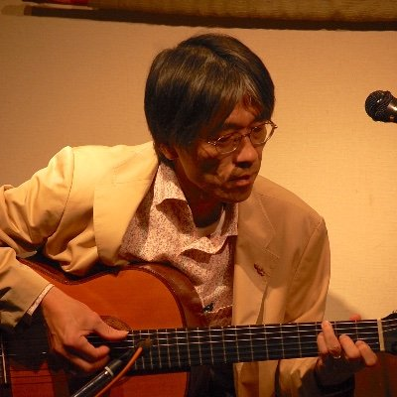
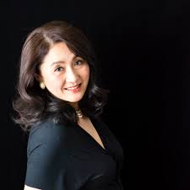
Live ＠音吉 MEG！ 2024年5月15日(水)
OPEN 19：00／START 19：30 MC 3,000円
〒180-0004 東京都武蔵野市吉祥寺本町1丁目31-3 TEL: 0422-21-1421
小泉清人Gt. はまのぞみVo. 大澤基弘Snare/Pec.

